Slide 1
Econometria
Heterocedasticidade
Consequências da violação
Testes para detectar heterocedasticidade
Erro padrão robusto e MQG
Cap. 9 Greene – Modelo de regressão generalizada

Slide 2
Heterocedasticidade
Hipótese do modelo linear: erros são esféricos, ou seja, possuem variância uniforme e não estão correlacionados entre si.
Matriz variância-covariância (N colunas e N linhas): termos diagonais são iguais e fora da diagonal são nulos – homocedasticidade e inexistência de auto-correlação.

Slide 3
Variância do Estimador MQO
Hipóteses sobres os distúrbios:
ε_{i} tem média zero e não é correlacionado com qualquer outro elemento ε_{j}
Var[ε_{i}|X] = σ². A variância de ε_{i} não depende do dado da amostra. Não depende de X.

Slide 4
Variância do Estimador MQO

Slide 5
Variância do Estimador MQO

Slide 6
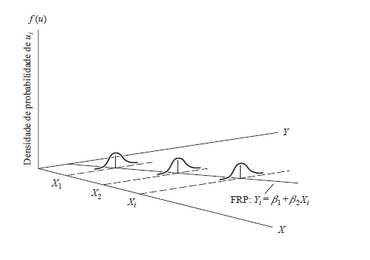
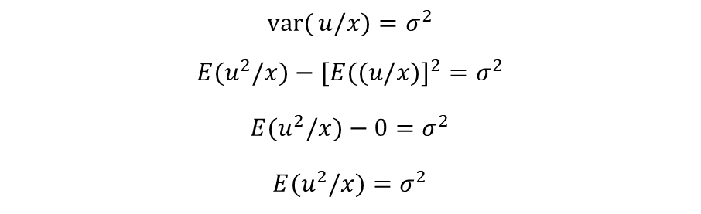
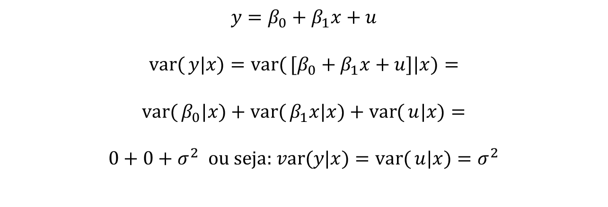
Exemplo no caso de RLS (visualmente)
Homocedasticidade
$$\operatorname{var}{(}u/x)=σ^{2}$$
$$E(u^{2}/x)−[E((u/x)]^{2}=σ^{2}$$
$$E(u^{2}/x)−0=σ^{2}$$
$$E(u^{2}/x)=σ^{2}$$
$$y=β_{0}+β_{1}x+u$$
$$\operatorname{var}{(}y|x)=\operatorname{var}{(}[β_{0}+β_{1}x+u]|x)=$$
$$\operatorname{var}{(}β_{0}|x)+\operatorname{var}{(}β_{1}x|x)+\operatorname{var}{(}u|x)=$$
$$0+0+σ^{2} \text{ou} \text{seja}\text{: }v\text{ar}(y|x)=\operatorname{var}{(}u|x)=σ^{2}$$

Slide 7
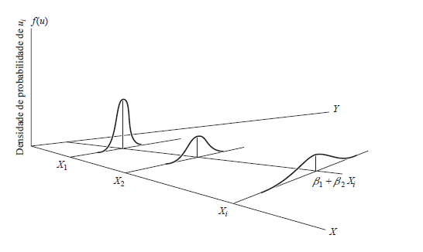
Exemplo no caso de RLS (visualmente)
Quando existe heterocedasticidade:
Para x₁: informações mais próximas da FRP.
Nem todos valores de Y estão próximos a FRP (os mais afastados são menos importantes)
Quando assumimos homocedasticidade, assumimos que todos os valores são igualmente importantes.

Slide 8
Violação das hipóteses
Quando há heterocedasticidade, o termo de erro é concebido como sendo retirado de uma distribuição diferente para cada observação.
Se todos os termos fora da diagonal são zero, os erros são não correlacionados, ou seja, em amostras repetidas, não existe a tendência de que o erro associado a uma observação esteja relacionado ao erro associado a qualquer outra observação. Quando isto não acontece, há auto-correlação entre os erros.

Slide 9
Exemplo:
f(y|x)
y
.
.
E(y|x) = β₀ + β₁x
.
x₁
x₂
x₃
x

Slide 10
Modelo de Regressão Linear Generalizado (RLG)
Neste caso, o modelo de regressão linear é conhecido como:
y = Xβ+ε, N observações, K colunas em X, incluindo a coluna de um.
Hipóteses sobre X
Hipóteses sobre ε|X
E[ε|X]=0, E[ε]=0
E[ε ε’ |X] = σ² Ω = Σ

Slide 11
Dois casos

Slide 12
Econometria
2. Consequências

Slide 13
Consequências
Exemplo: consumo é uma função do nível de renda.
Em níveis mais altos de renda, os consumidores podem ter comportamentos mais diferenciados da média.
Erros associados a medição do consumo também podem ser maiores para níveis de renda mais altos.
Valores absolutos mais altos dos resíduos à direita indicam um relacionamento positivo entre a variância do erro e a variável dependente.
EMQO não é viesado porque os erros positivos grandes são compensados por erros negativos grandes – na amostragem repetida, os casos incomuns se cancelariam.
Contudo, a variação da linha de regressão em torno da média será maior.

Slide 14
Consequências
Estimadores de MQO ainda não são viesados.
Inferência:
O estimador da variância do EMQ é viesado e não consistente. Estimativa de intervalo e o teste de hipótese estarão errados.
Usualmente, o viés da variância é para baixo.
Formas de correção: estimação robusta da variância (estimadores da matriz variância-covariância “consistentes com a heterocedasticidade” – elimina o viés assintótico).
Atenção: o viés permanece para amostras pequenas!

Slide 15
Consequências
Eficiência:
Apesar do EMQ ser não viesado, não é mais o estimador com variância mínima dentre todos estimadores lineares não viesados.
O EMQG é o melhor estimador linear não viesado (BLUE). Este estimador é mais eficiente.
Reconhece explicitamente que os erros não são esféricos.
MQG: minimização de uma soma ponderada dos resíduos ao quadrado (erros com variâncias elevadas recebem peso menor e vice-versa).

Slide 16
Econometria
3. Testes para detectar heterocedasticidade

Slide 17
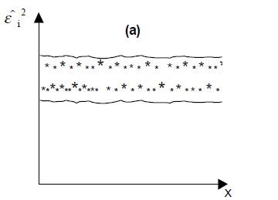
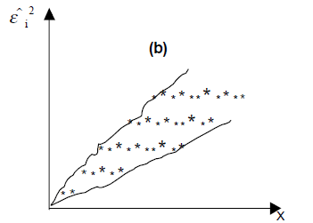
Testes gráficos
Quadrado dos resíduos /Resíduos são plotados junto com variáveis independentes.
Identificar se há uma relação funcional entre a variável independente e os resíduos.

Slide 18
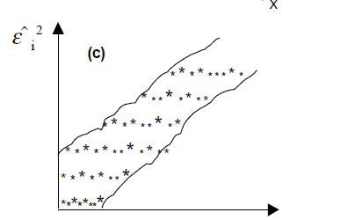
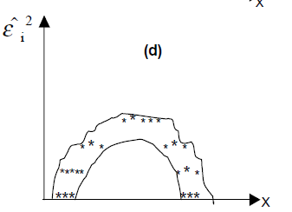
Testes gráficos

Slide 19
Testes que usam os resíduos
EMQO é consistente mesmo na presença de heterocedasticidade.
Os resíduos gerados do MQO se aproximam, de forma imperfeita, da heterocedasticidade presente na distribuição verdadeira dos termos de erro.
Logo, os testes de diagnóstico serão aplicados, quase sempre, nos resíduos MQO.

Slide 20
Teste Godfeld-Quandt
As observações são ordenadas cfe. a magnitude da variável independente relacionada com o erro.
Divisão dos dados em dois grupos:
Valores baixos da VI com baixa variância.
Valores altos da VI com alta variância.
Se a variância do erro for associada a esta variável, a variância média deve ser diferente entre esses dois grupos.

Slide 21
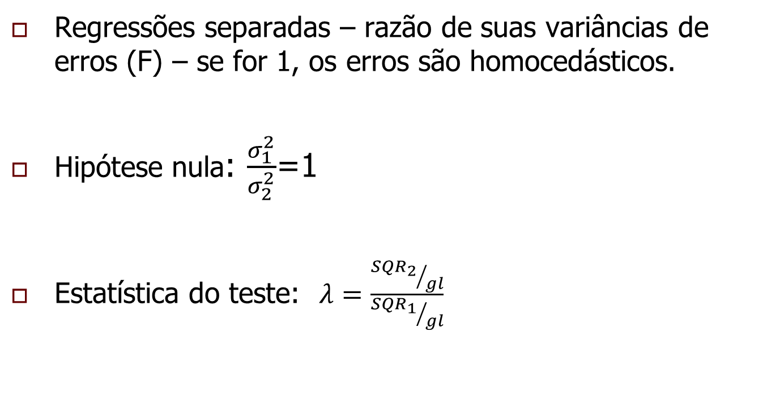
Teste Godfeld-Quandt
Regressões separadas – razão de suas variâncias de erros (F) – se for 1, os erros são homocedásticos.
Hipótese nula: $\frac{σ_{1}^{2}}{σ_{2}^{2}}$=1
Estatística do teste:$λ=\frac{{{SQR}_{2}}/{gl}}{{{SQR}_{1}}/{gl}}$

Slide 22
Teste Godfeld-Quandt
Suponha que saiba que uma variável independente é responsável pela maior parte da heterocedasticidade de seu modelo.
Classifique os dados e divida em três partes: retire a parte central dos dados.
Exemplo: Banco de dados com 100 observações
CPS.dta (wages, educational level, years of experience, and unionization status of U.S. male workers).

Slide 23
Teste Godfeld-Quandt
Exper é a variável independente com problema
Regressões separadas

Slide 24
Teste Godfeld-Quandt
Regressões separadas
A razão entre os SQRs é 1,0042845
Inferior ao valor crítico = 1,8408717
Não rejeito a hipótese nula de homocedasticidade.

Slide 25
O teste de Breusch-Pagan
A variância é uma função de uma combinação linear de variáveis conhecidas.
Não observamos o erros, mas podemos utilizar suas estimativas: os resíduos da regressão por MQO.
HIPÓTESE NULA: modelo é homocedástico.
Após fazer a regressão dos quadrados dos resíduos em todos os x’s, podemos utilizar o R² para obter um teste F ou LM.
A estatística F é simplesmente a estatística F da significância da regressão:
F = [R²/k]/[(1 – R²)/(n – k – 1)], que tem distribuição F_{k, n – k – 1}.
A estatística LM é LM = nR², que tem distribuição χ²_{k}

Slide 26
Exemplo
Verificar a heterocedasticidade em uma equação simples de preços de imóveis.
Após fazer a regressão original, geramos os resíduos e o quadrado destes resíduos em todos os x’s (Gravar Resíduos Quadrados – cria uma nova variável no banco de dados chamada usq1).

Slide 29
Exemplo
P-valor baixo, forte evidência contra a hipótese nula
LM = 88.(0,1601)=14,09
P-valor =~0,0028

Slide 30
O teste de White
O teste de Breusch-Pagan irá detectar formas de heterocedasticidade lineares.
O teste de White permite não-linearidades por utilizar quadrados e produtos cruzados de todos os x’s.
Basta computar a estatística F ou LM para testar se todos os x_{j}, x_{j}² e x_{j}x_{h} são conjuntamente significativos.
Problema: se muitos regressores, usa muitos graus de liberdade e o teste pode ter rejeitado a hipótese nula pela existência de erro de especificação (omissão de variável).

Slide 31
Forma alternativa do teste de White
Suponha que o valores ajustado por MQO, ŷ, é função de todos os x’s.
Logo, ŷ² será função dos quadrados e produtos cruzados e, portanto, ŷ e ŷ² serão proxies para todos os x_{j}, x_{j}² e x_{j}x_{h}; então:
Faça a regressão dos resíduos ao quadrado em ŷ e ŷ² e use o R² para obter a estatística F ou LM.
Agora o teste é para apenas 2 restrições.

Slide 32
Exemplo

Slide 33
Exemplo

Slide 34
Exemplo
LM=88.(0,0392)
P-valor 0,178

Slide 35
hettest idade
Breusch-Pagan / Cook-Weisberg test for heteroskedasticity
Ho: Constant variance
Variables: idade
chi2(1) = 45365.98
Prob > chi2 = 0.0000

Slide 36
Importante ...
Erros estranhos também podem ser interpretados como erros de especificação.
Omissão de variáveis relevantes significaria que o termo de erro na equação mal especificada incorpora a influência desta variável omitida.

Slide 37
Econometria
O que fazer?

Slide 38
Usar erro padrão robusto

Slide 39
Usar erro padrão robusto

Slide 40
Na notação geral matricial

Slide 41
Na notação geral matricial
y = Xβ+ε
E[ε|X]=0 e E[ε ε’ |X] = σ² Ω = Σ
Var[b|X] = (X’X)⁻¹ X′ E[ε ε’ |X] X (X’X)⁻¹
= σ² (X’X)⁻¹ X′ΩX (X’X)⁻¹
σ² X′ΩX = σ² Σ_{i}Σ_{j}ω_{ij} x_{i} x_{j}′
Formas de estimar:
The White estimator
Newey-West.

Slide 42
Erros-padrão robustos
Agora que temos uma estimativa consistente da variância, sua raiz quadrada será uma estimativa do erro-padrão.
Tais erros-padrão são chamados de erros-padrão robustos.

Slide 43
Erros-padrão robustos (cont.)
É importante lembrar que esses erros-padrão robustos têm justificativa apenas assintótica – com amostras pequenas, as estatísticas t´s obtidas com os erros-padrão robustos não terão distribuição próxima da t, e as inferências não serão corretas.
No stata e no R, há a opção de se calcular tais erros-padrão robustos.

Slide 44
Mínimos quadrados ponderados
Embora seja possível estimar os erros-padrão robustos para os estimadores de MQO, se soubermos alguma coisa sobre a forma específica da heterocedasticidade, poderemos obter estimadores mais eficientes que os de MQO.
Como devemos especificar a natureza da heterocedasticidade, o processo de estimação é mais trabalhoso.
A idéia básica é transformar o modelo em outro cujos erros sejam homocedásticos.

Slide 45
Exemplo de mínimos quadrados ponderados
Suponha que a heterocedasticidade seja dada por Var(u|x) = σ²h(x).
h(x) é uma função das variáveis explicativas e determina a forma da heterocedasticidade, ou seja, como a variância dependerá de x.
h(x) > 0 , pois a variância é positiva e h(x) é conhecida.
O parâmetro populacional σ² não é conhecido, mas pode ser estimado através do uso dos dados.

Slide 46

Exemplo de mínimos quadrados ponderados
Neste caso, a variância do erro é proporcional ao nível de renda.
Quanto maior o nível de renda, maior a variância do termo de erro, ou seja, maior a variabilidade da poupança.

Slide 47
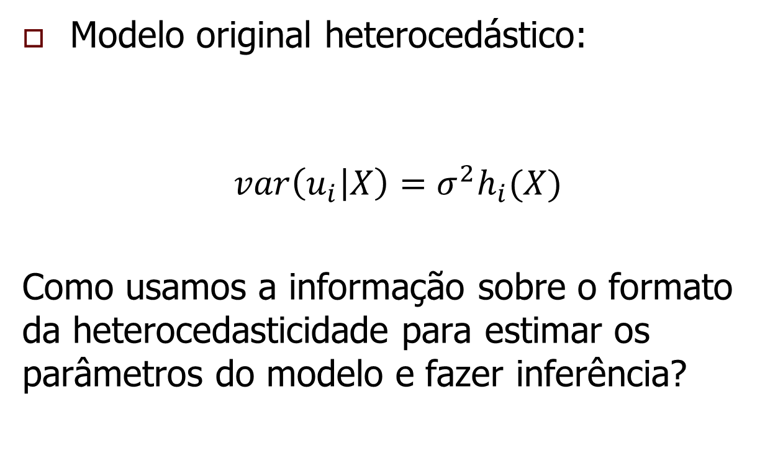
Mínimos quadrados ponderados
Modelo original heterocedástico:
$$var\left(u_{i} | X\right)=σ^{2}h_{i}(X)$$
Como usamos a informação sobre o formato da heterocedasticidade para estimar os parâmetros do modelo e fazer inferência?

Slide 48
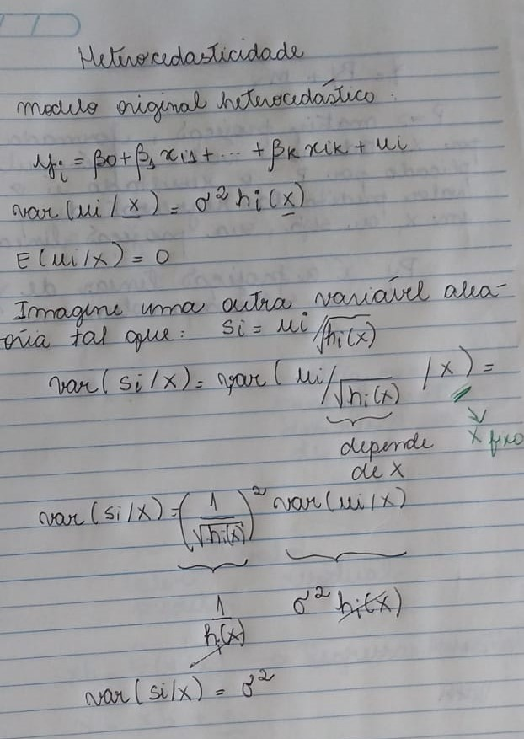
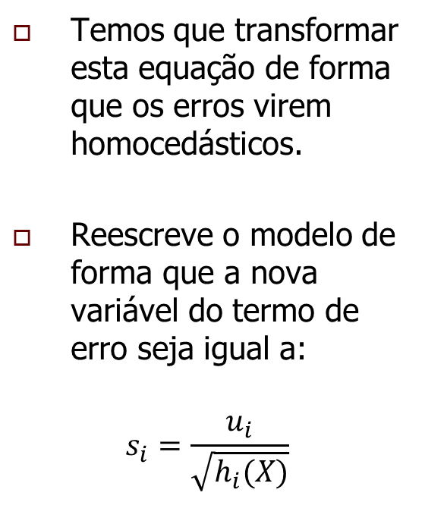
MQG
Temos que transformar esta equação de forma que os erros virem homocedásticos.
Reescreve o modelo de forma que a nova variável do termo de erro seja igual a:
$$s_{i}=\frac{u_{i}}{\sqrt{h_{i}(X)}}$$

Slide 49


Exemplo de mínimos quadrados ponderados
E(u_{i}/√h_{i}|x) = 0, pois h_{i} é apenas uma função de x, e Var(u_{i}/√h_{i}|x) = σ².
Logo, se dividirmos toda a equação por √h_{i}, teremos um modelo com erros homocedásticos.
$$s_{i}$$

Slide 50
Exemplo de mínimos quadrados ponderados
Podemos obter os estimadores de tal forma que as propriedades de eficiência destes estimadores MQO sejam melhores do que no modelo anterior com presença de heterocedasticidade.
No exemplo da poupança:

Slide 51
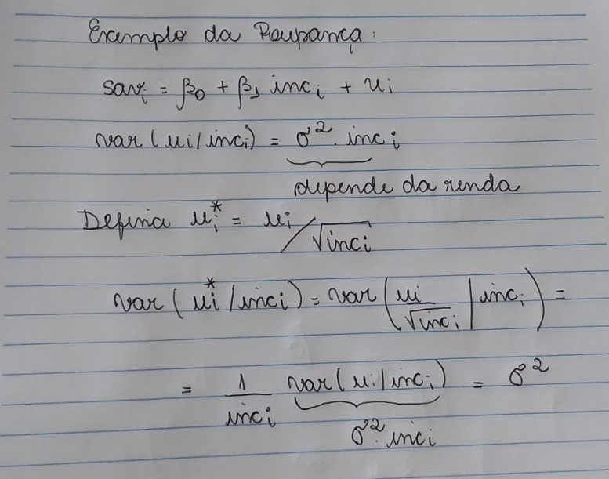
Exemplo de mínimos quadrados ponderados
O novo modelo satisfaz as hipóteses do modelo linear clássico.

Slide 52
Mínimos quadrados generalizados
A estimação da equação transformada por MQO é um exemplo de mínimos quadrados generalizados, MQG.
MQG será BLUE neste caso.
MQG é igual aos mínimos quadrados ponderados, MQP (ou WLS, em inglês) onde cada resíduo ao quadrado é ponderado pelo inverso da Var(u_{i}|x_{i}).

Slide 53
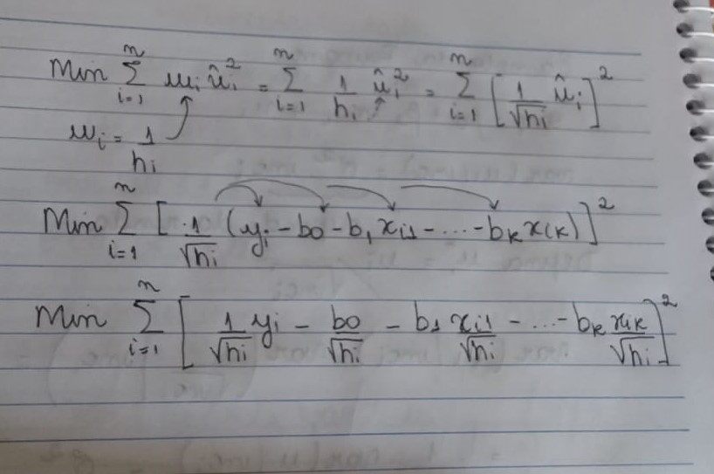
Mínimos quadrados ponderados (cont.)
A idéia é minimizar a soma dos quadrados ponderados por 1/h_{i}.
Dá-se menos peso para as observações com maior variância.

Slide 54
Mínimos quadrados ponderados (cont.)
MQO é ótimo se conhecermos Var(u_{i}|x_{i}).
Mas, em geral, não a conhecemos.

Slide 55
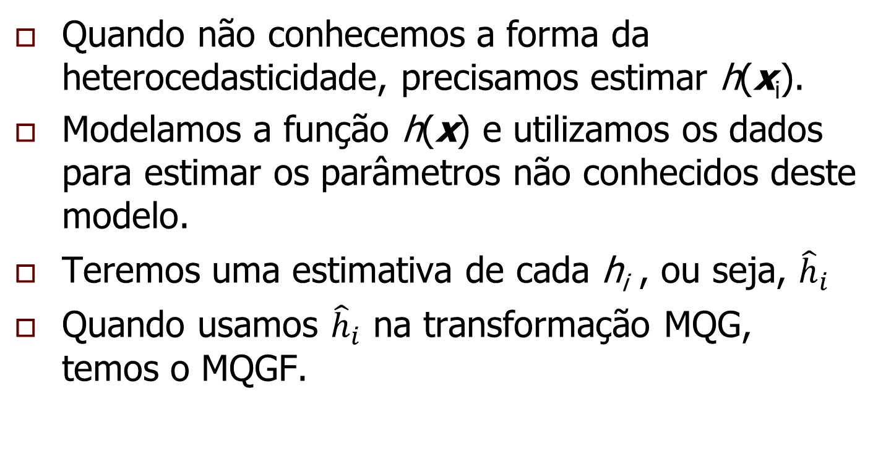
MQG Factível (MQGF)
Quando não conhecemos a forma da heterocedasticidade, precisamos estimar h(x_{i}).
Modelamos a função h(x) e utilizamos os dados para estimar os parâmetros não conhecidos deste modelo.
Teremos uma estimativa de cada h_{i} , ou seja, ${\hat{h}}_{i}$
Quando usamos ${\hat{h}}_{i}$ na transformação MQG, temos o MQGF.

Slide 56
MQG Factível
Em geral, iniciamos com uma hipótese flexível, tal como:
Var(u|x) = σ²exp(δ₀ + δ₁x₁ + …+ δ_{k}x_{k})
Precisamos, então, estimar os δ ´s.
Lembrando que Var(u|x) = E(u²|x)
Parâmetros não conhecidos
h(X)

Slide 57
MQGF (cont.)
Nossa hipótese implica que podemos pensar no seguinte modelo linear para u² :
u² = σ²exp(δ₀ + δ₁x₁ + …+ δ_{k}x_{k})v,
Onde E(v|x) = 1; então E(v) = 1:
ln(u²) = α₀ + δ₁x₁ + …+ δ_{k}x_{k} + e,
Onde E(e) = 0 e e é independente dos x´s.

Slide 58
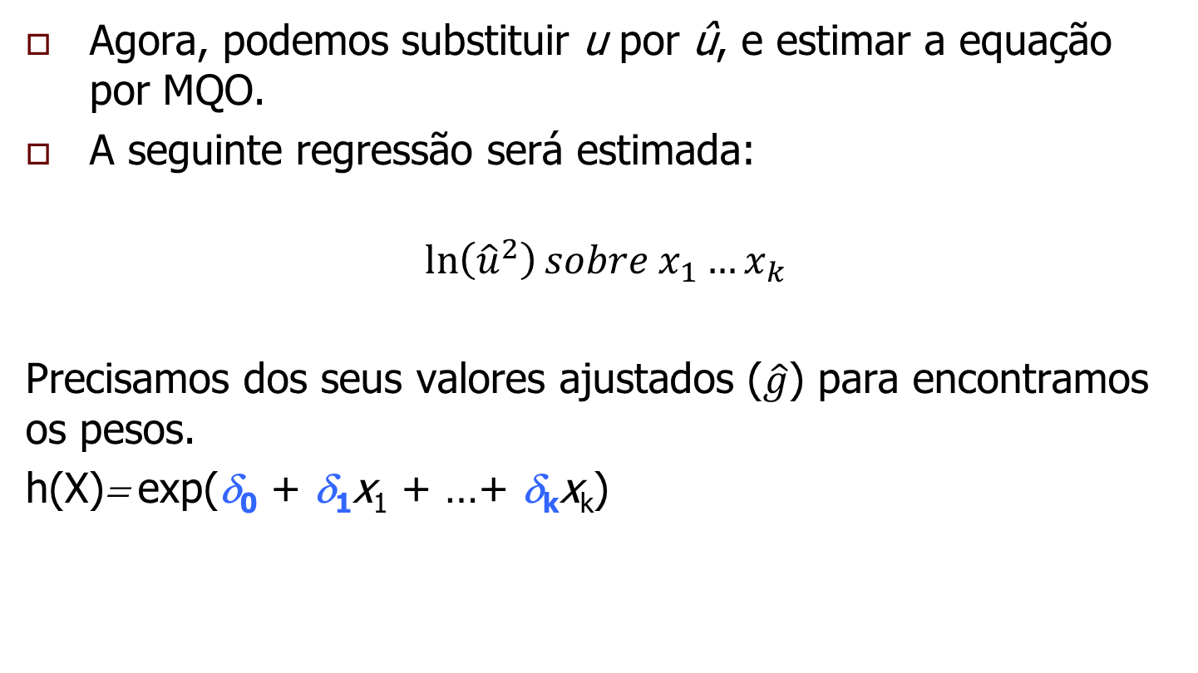
MQGF (cont.)
Agora, podemos substituir u por û, e estimar a equação por MQO.
A seguinte regressão será estimada:
$$\ln\left({\hat{u}}^{2}\right)sobre x_{1}…x_{k}$$
Precisamos dos seus valores ajustados ($\hat{g}$) para encontramos os pesos.
h(X)= exp(δ₀ + δ₁x₁ + …+ δ_{k}x_{k})

Slide 59
MQGF (cont.)
A estimativa de h é obtida por ĥ = exp(ĝ); o peso será o inverso dessa estimativa.
Resumindo:
Faça a regressão por MQO da equação original, salve os resíduos, û, eleve-os ao quadrado e tire o log.
Faça a regressão de ln(û²) em todas as variáveis independentes o obtenha o valor ajustado ĝ.
Faça a regressão por MQP utilizando 1/exp(ĝ) como ponderador.

Slide 60
Observações sobre MQP
Lembre-se que utiliza-se MQP apenas por eficiência, pois MQO continua não tendencioso e consistente.
As estimativas serão diferentes devido a erros amostrais, mas se forem muito diferentes, então alguma outra hipótese de Gauss-Markov também deve estar sendo violada.

Slide 61
Exemplo
Banco de dados: food.csv
Relacionar gastos em alimentos com a renda mensal
Definir a variável peso: 1/x (inverso da renda).
Cada variável, inclusive a constante, é multiplicada pela raiz quadrada do peso.

Slide 62
Exemplo

Slide 63

MQGF – tipos de heterocedasticidade
Heterocedasticidade tem uma forma específica.
Heterocedasticidade multiplicativa:
A variável explicativa z determina como a variância muda para cada observação. Defina
Estima os parâmetros por MQO e usa o valor predito para calcular o peso.

Slide 64

Exemplo

Slide 65
Exemplo
Salva os resíduos ao quadrado e tira o log destes.

Slide 66
Exemplo
Tira exponencial dos valores preditos (acha h).
Ache o peso (w=1/h)

Slide 67

Exemplo
Rode MQP

Slide 68
Exemplo

Slide 69
Observações sobre MQP
Lembre-se que utiliza-se MQP apenas por eficiência, pois MQO continua não tendencioso e consistente.
As estimativas serão diferentes devido a erros amostrais, mas se forem muito diferentes, então alguma outra hipótese de Gauss-Markov também deve estar sendo violada.

Slide 70
Forma matricial MQG
Defina a matriz P como:
P = Ω^{-1/2} P’P = Ω⁻¹
Essa matriz corresponde a matriz de pesos para o MQG. Transforme seu modelo original:
Py = PXβ + Pε , ou seja, ε* = Pε
y* = X*β + ε* é homocedástico.
Porque?
E[ε*ε*’|X*]= PE[εε’|X*]P’
= PE[εε’|X]P’
= σ²PΩP’ = σ² Ω^{-1/2} ΩΩ^{-1/2} = σ² Ω⁰
= σ²I

Slide 71
MQG
Teorema de Aitken. O estimador MQG.
Py = PXβ + Pε or
y* = X*β + ε*
E[ε*ε*’|X*]= σ²I
Usando MQO no modelo transformado, o estimador satisfaz o teorema de Gauss – Markov.
b* = (X*’X*)⁻¹X*’y*

Slide 72
MQG
Estimação eficiente de β e, por consequência, ineficiência de b.
= (X*’X*)⁻¹X*’y*
= (X’P’PX)⁻¹ X’P’Py
= (X’Ω⁻¹X)⁻¹ X’Ω⁻¹y
≠ b. É eficiente, b não é eficiente com heterocedasticidade.

Slide 73
MQG assintótico
Distribuição assintótica de MQG. (Aplicar o conjunto de resultados do modelo clássico ao modelo transformado).
Não viés
Consistência - “dados bem comportados”
Distribuição assintótica
Estatísticas de testes - inferência

Slide 74
Não viés

Slide 75
Normalidade assintótica

Slide 76
Estatísticas de testes (Ω conhecido)
Com Ω conhecido, resultados familiares do modelo clássico:
Com normalidade, estatísticas t e F com base em Py e PX
Com normalidade assintótica, pode usar estatística de Wald e a distribuição qui-quadrada, sempre baseado no modelo transformado.

Slide 77
MQG (ponderado – MQP) – Caso heterocedástico

